Slide 1
Akademia Menadżera Innowacji (AMI)
II edycja programu szkoleniowo - doradczego
luty – październik 2020

Slide 2
Informacje ogólne dla II edycji AMI
Jedyny w swoim rodzaju program szkoleniowo-doradczy w Polsce.
Celem Akademii Menadżera Innowacji jest wyposażenie menadżerów i pracowników kluczowych dla procesu zarządzania innowacjami w przedsiębiorstwie w kompetencje niezbędne do zarządzania procesem zmian, który prowadzi do wdrażania innowacji oraz wzmocnienie umiejętności zarządzania procesem innowacyjnym przez menadżerów polskich przedsiębiorstw, a także generowanie innowacji przez pracowników przedsiębiorstw.
Okres realizacji II edycji AMI: luty – październik 2020 r.
Rekrutacja: listopad – grudzień 2019 r.
Składanie wniosków rekrutacyjnych: październik – grudzień 2019 r.
Uczestnicy: od 2 do 5 pracowników MMŚP i dużych przedsiębiorstw zgłaszanych przez firmę
Dofinansowanie w ramach PO WER: 80% dla MMŚP, 50% dla dużych przedsiębiorstw
Wkład własny odbiorcy wsparcia: 20% - MMŚP, 50% - duże przedsiębiorstwo oraz VAT od usługi doradczej

Slide 3
Kompleksowy program szkoleniowo – doradczy AMI
Cykl szkoleniowy i doradczy realizowany równolegle
Doświadczeni wykładowcy, praktycy biznesu, doradcy i warsztatowcy
Cykl szkoleniowy: 9 zjazdów - 17 dni zajęć praktycznych i teoretycznych: (zjazd otwierający, 6 zjazdów tematycznych, zjazd podsumowujący z prezentacją Planu Wdrożenia Zmiany w przedsiębiorstwie, zjazd zamykający)
Cykl doradczy w wymiarze 120 godz. doradztwa dla MŚP i dużych przedsiębiorstw oraz 60 godz. dla mikroprzedsiębiorstw realizowany na terenie firmy pomiędzy zjazdami przez doradcę przydzielonego do każdego przedsiębiorstwa
Obszary tematyczne AMI oparte są na narzędziu diagnostycznym Innovation Health Check (IHC) i obejmują 6 obszarów: Kultura innowacyjności, zrozumienie biznesu, strategia, struktura organizacyjna, potencjał i zasoby, procesy
Przed rozpoczęciem części szkoleniowej AMI – badanie stopnia innowacyjności firmy z wykorzystaniem diagnozy IHC pozwalające na lepsze zrozumienie jak funkcjonuje innowacyjne przedsiębiorstwo oraz jakie obszary firmy wymagają pilnego dostosowania lub rozwoju w celu usprawnienia zarządzania innowacjami
Po zakończeniu cyklu szkoleniowo – doradczego: opracowany przez firmę ze wsparciem doradcy – Plan Wdrożenia Zmiany

Slide 4
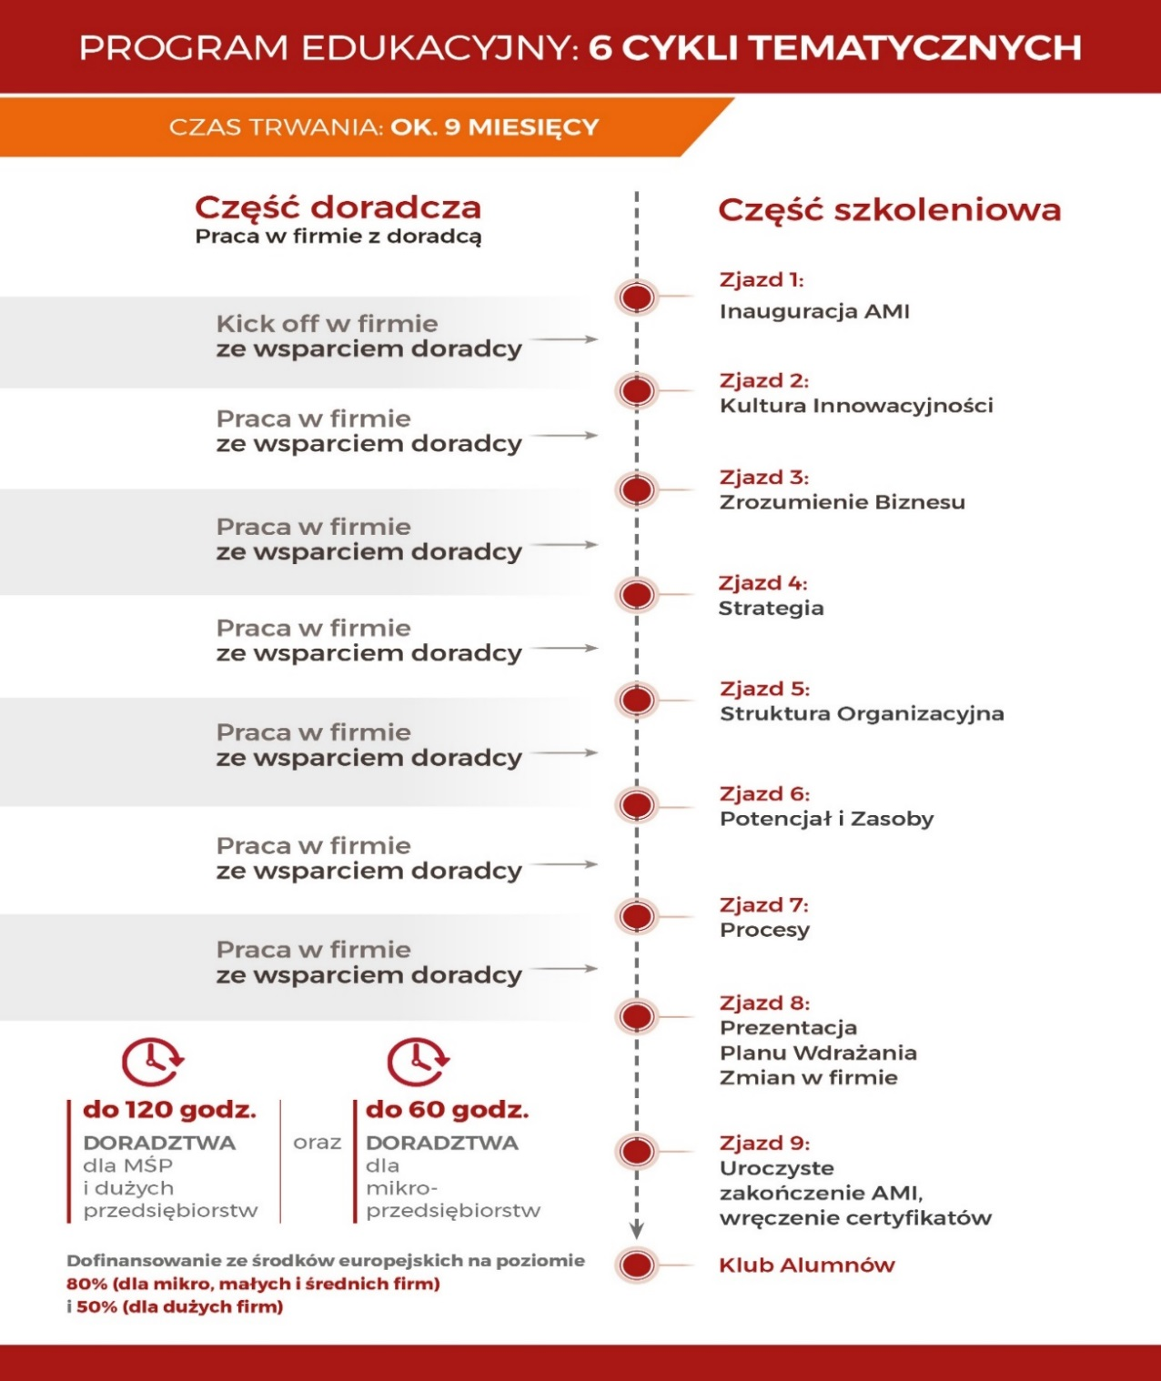

Slide 5
AMI – korzyści dla firmy i pracowników
Dla firmy:
zwiększenie przewagi konkurencyjnej swojej firmy na rynku
poprawę efektywności pracy i procesów w firmie
wzrost rentowności finansowej
tworzenie marki innowacji
doświadczona kadra menadżerska w zakresie tworzenia i wdrażania innowacji
Dla pracowników firmy:
wzrost kompetencji i podniesienie kwalifikacji zawodowych uczestników Akademii Menadżera Innowacji w obszarze innowacyjności

Slide 6
Zapraszamy do udziału w Akademii Menadżera Innowacji
dane kontaktowe
Polska Agencja Rozwoju Przedsiębiorczości
ul. Pańska 81/83
00-834 Warszawa
e-mail: aminnowacji@parp.gov.pl
Dziękuję za uwagę

